Slide 1
Modul Elektropneumatik A+B+A-B-
Oleh:
Yuwono Indro Hatmojo, S.Pd., M.Eng.
yuwono_indro76@uny.ac.id

Slide 2
A+B+A-B-
Sebuah Aktuator A, akan bergerak maju setelah tombol Start di tekan. Setelah menyentuh Limit switch a0, aktuator B akan bergerak maju. Setelah menyentuk limit switch b1, aktuator A akan bergerak mundur hingga menyentuh limit switch a0. Kemudian, aktuator B bergerat mundur sampai menyentuh limit switch b0.Gerakan tersebut akan berulang sampai tombol Stop ditekan.

Slide 3
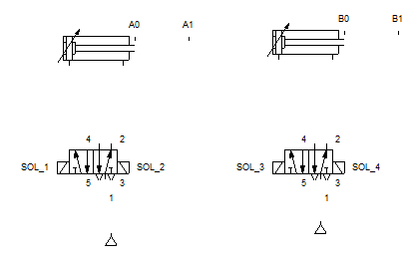
Komponen Pneumatik dan Tata Letaknya

Slide 4
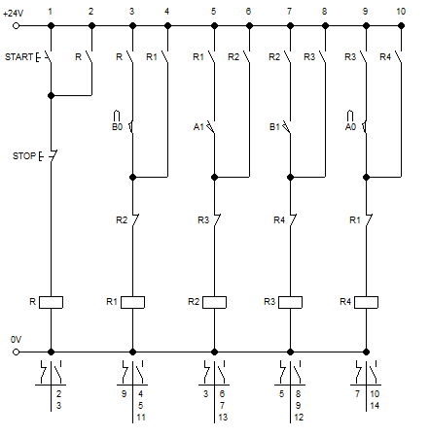
Diagram Kelistrikan Kendali

Slide 5
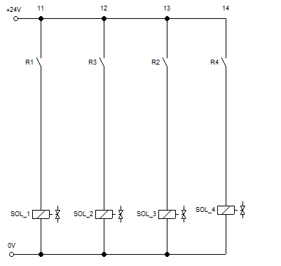
Diagram Kelisrikan pada beban

